Slide 1

올망 졸망
NFC와 웹페이지를 이용한 전자출석체크 시스템
팀장: 임현동
조원: 송진호
이현재
김민우
최수빈
한정훈
담당 교수 : 안태옥
호원대학교 컴퓨터 게임학부

Slide 2
목 차
01. 프로젝트 개요(선택)
02. 프로젝트 특징
03. 유사사례 분석
04. 04-1) 유사 사례 장단점 사용법
05. 타당성 분석(설문지), (결과)
-타당성 분석(설문지), (결과)
06. 팀원 구성및 역할 담당
07. 개발환경
08. 프로젝트 일정표
09.관리자기능 유스케이스 다이어그램
10.사용자 유스케이스 다이어그램
11.결과보고서
12.프로젝트를 마치며

Slide 3
프로젝트 선택 개요
왜! 이 프로젝트로 정했는가?
본래 취지는 상황인식 시스템을 이용한 프로그램을 제작
이였다. 그렇게 해서 첫 번째로 떠올랏던 것이 수업 중
스마트폰을 무분별하게 사용하는 행위를 방지하는 어플리
케이션. 하지만 개인의 자유를 침해할 수 있다는 의견이 많
아 주제를 전환할 필요가 있었다. 또한 추후 아이폰을 위한
어플리케이션을 만드는것도 고려해야 했다. 아이폰은 제어
권을 쉽게 내어주지 않기로 유명하다. 해서 과정과 기능이
유사하면서도 제어권이 크게 필요하지 않은 전자출석 시
스템을 떠올리게 되었다.

Slide 4
프로젝트 특징
테마 특징!
출석체크 방식으로 NFC를 채택하였다. QR코드를 읽어
서 하는 방식은 불편하고 번거롭다. GPS는 정밀하지 못
하며, 건물내에서는 특히 심하다. ID-Password 방식은 모
바일과 어울리지 않는다. 기존의 NFC기기를 이용하여
카드를 접촉하는 방식은 기기 값이 부담될 뿐 더러
사람이 한순간에 몰리면 줄을서서 기다려야한다. 하지
만 NFC태그와 스마트폰을 이용하는 방식은 앞의 모든
단점에서 자유
롭다.

Slide 5
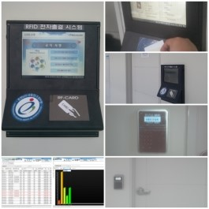
유사 사례 분석
10인치 메시지보드형 RFID체크 단말기 및
RFID체크단말기를 이용하여, 연수생의 수업
체크 및 현황조회,통계제공,출석부제공,전자
사물함연동 통합 관리 등, 통합적 조회 및 관
리가 가능한 시스템
* 구성 : 10인치 터치 메시지보드 RFID체크 단말기, RFID체크 단말기, 네트워크 관리 SW

Slide 6
유사 사례 분석
장단점
-장점
카드 하나면 출석체크는 물론 사물함을 관리기능도 있다. 편하고 간편하다는 것이 최고 장점이다.
단점
시설에 대한 비용이 매우 많이 든다.
사물함 관리가 같이 되어서 분실 시 도난의 위험이 매우 높다.
대리출석의 위험이 있다.

Slide 7
유사 사례 분석
유사사례 분석
QR코드를 이용한 출석체크 시스템
-장점: 카메라만 있다면 실행가능하다.
-단점: 출석체크 과정이 번거로울수 있으며, QR코드는 복사에 취약하다.

Slide 8
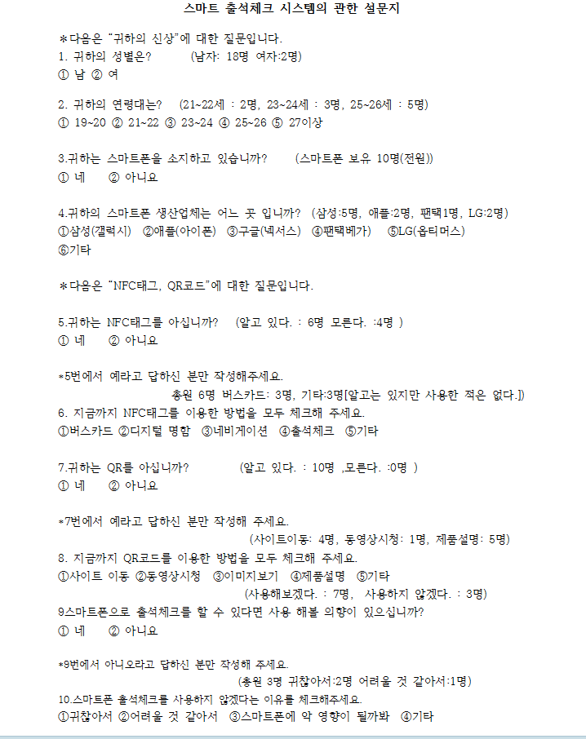
타당성 분석 설문지

Slide 9
타당성 분석 결과
요즘 학생들 중에서 스마트 폰이 없는 학생은 극히 드물어졌다. 각자 기기의 회사는 다르지만 스마트 폰을 소지 하고 있는 것이 설문 조사결과 나왔다. 그리고 NFC태그를 알고 있냐? 라는 질문에는 절반이상의 사람들이 알고 있다고 답했지만 버스카드 외에는 사용을 하고 있지 않고 있었다. 그리고 QR코드의 관한 질문에서는 모두 알고 있었고 사용하고 있는 범위는 제품설명 사이트 이동 동영상 시청 순으로 많았다. 9번 문항의 우리가 개발하려고 하는 전자출석 시스템의 사용 유무를 알아보는 질문에는 총인원 중 70%의 사람이 사용하겠다고 답하였다.
이렇듯 NFC태그에 대해서는 알고 있지만 일상 생화에서는 사용 되지 않고 있었다.
그와 반대로 QR코드는 모두알고 사용 하고 있었다. 우리가 개발하려는 시스템을 사용 하겠다는 의 견이 많았고 사용하지 않겠다는 사람은 모두 NFC에 대해서 잘 모르거나 사용 하지 않는 사람 들 이였다. 이러한 결과로 볼 때 모르기 때문에 생기는 거부 반응 같았다. 우리는 이러한 결과를 참조해서 조금서 쉽게 이용할 수 있는 시스템으로 만들고 NFC의 기능을 잘 활용해서 사용하겠다고 생각했다.

Slide 10
팀원 구성 및 담당역할
이름 | 학번 | 담당역할
임현동(조장) | 11013026 | 프로젝트 총괄, DB설계와 전반적인 프로그래밍
한정훈 | 10825019 | 안드로이드 프로그래밍
이현재 | 31265001 | 웹디자인 총괄 및 문서관리 보조
송진호 | 10713016 | 웹디자인 보조 및 웹프로그래밍 보조
김민우 |  | 웹디자인
최수빈 | 10713029 | 문서관리

Slide 11
개발환경
웹 개발 환경
OS: Ubuntu Linux 12.04 LTS
DBMS : MariaDB 5.5
사용언어: Java
Java 버전 : 1.7
컨테이너: Tomcat 7.0
IDE: Eclipse Kepler JavaEE
모바일 개발 환경
OS: Windows7, Ubuntu Linux 12.04 LTS
모바일 OS: 안드로이드 2.3.3 ~ 4.2
IDE: Eclipse Kepler Java classic

Slide 12
플랫폼
.웹 사용자 : Google Chrome Browser
모바일 사용자 : NFC read를 지원하는 하드웨어와 안드로이드 2.3.3버전(진저 브레드) 이상의 OS 탑재한 디바이스.

Slide 13
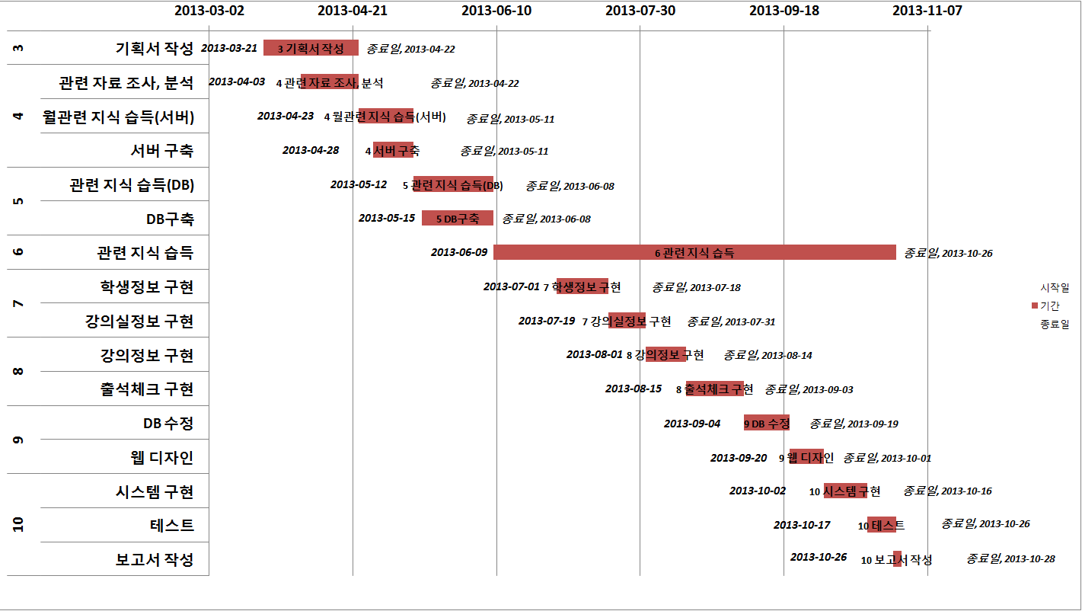
프로젝트 일정표

Slide 14
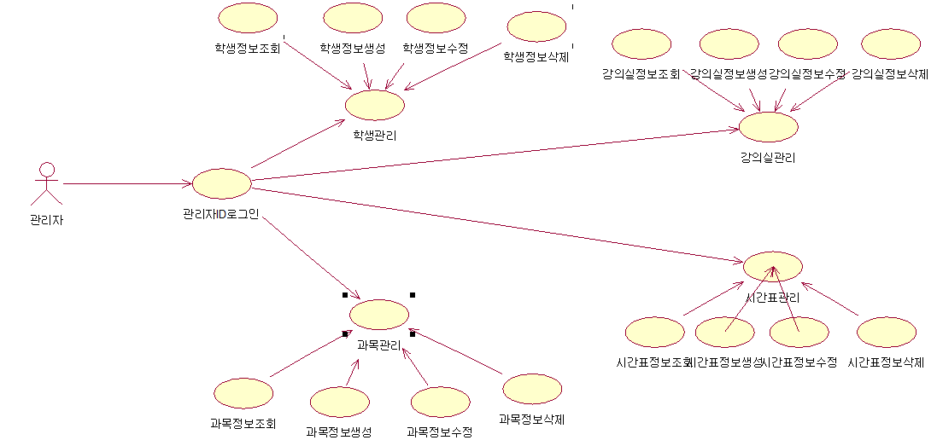
관리자 기능 Use Case Diagram

Slide 15
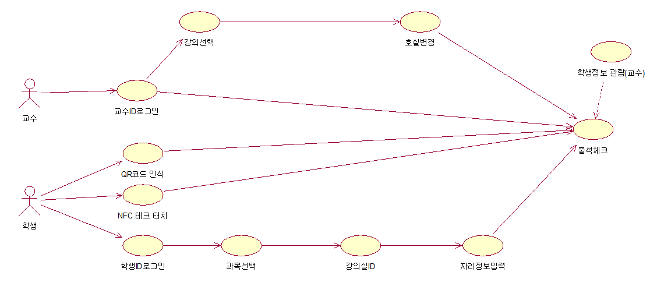
사용자 Use Case Diagram(교수, 학생)

Slide 16
4학년이 되고 졸업작품이라는 것을 만들게 되었습니다. 계획대로 진행이 된 적은 없고 생각하지도 못 한 곳에서 버그가 튀어나왔습니다. 심지어 프로그램의 구조를 처음부터 뒤집어야 하는 경우도 있었습니다. 결과물도 화려하지 않고 결함투성이에 깔끔하지 못한 소스코드를 가지고 있는 프로그램입니다. 하지만 팀원들끼리 모여 의견을 모으고 역할을 나누고 다같이 밤을 새워 코딩을 하며 협업을 알았습니다. 이제 우리는 사회로 나갑니다. 이번 프로젝트가 큰 도움이 되었을 것이라고 생각합니다.

Slide 17
프로젝트를 마치며

Slide 18
Q&A

